Slide 1

Išplėstinis
Gamtos tyrimų centro administracijos posėdis
2023 m. lapkričio 8 d.

Slide 2
Posėdžio klausimai:
Dėl Gamtos tyrimų centro teisinės formos keitimo procedūrų eigos.
Dėl mokslo darbuotojų ir doktorantų skatinimo už pasiekimus mokslo ir visuomeninėje veikloje.
Dėl 2023 m. inventorizacijos atlikimo laiku svarbos.
Dėl ilgalaikio materialiojo turto įsigijimo ir įsigytų kompiuterių eksploatavimo tvarkos.
Dėl prekių ir paslaugų įsigijimo, papildžius laboratorijų krepšelius, eigos.
Dėl naujo IT paslaugų tiekėjo.
Dėl Gamtos tyrimų centro vidaus ir išorės komunikacijos.
Dėl projekto „Valstybės informacinių išteklių integracija į duomenų ežerą“.
Dėl „Europos horizonto“ akceleravimo veiklų kvietimų.
Dėl dejonizuoto vandens tiekimo sistemos ir kitų bendrojo poreikio įrenginių Gamtos tyrimų centre.
Kiti klausimai.

Slide 3
1. Dėl Gamtos tyrimų centro teisinės formos keitimo procedūrų eigos.

Slide 4
2023
Today
Gamtos tyrimų centro teisinės formos keitimo procedūrų eiga
Tikimasi, kad LR ŠMSM parengs nutarimo projektą LR Vyriausybei
Pateikti dokumentai į LR ŠMSM derinti su LR VRM, LR FM, LR ŽŪM, LR TM, LR AM
Tikimasi, kad LR Vyriausybė priims nutarimą dėl GTC teisinės formos pakeitimo
2023-12-15
2023-10-25
2023-12-29
Tikimasi, kad LR ŠMSM gaus dokumentus be pastabų iš ministerijų
2023-12-08
2023
Spalis
Lapkritis
Gruodis
2024

Slide 5
2023
Today
Gamtos tyrimų centro teisinės formos keitimo procedūrų eiga
Nuo Vyriausybės sprendimo pertvarkyti biudžetinę įstaigą priėmimo dienos GTC įgis pertvarkomos biudžetinės įstaigos teisinę formą.
Apie priimtą sprendimą pertvarkyti GTC į viešąją įstaigą ne vėliau kaip pirmą sprendimo viešo paskelbimo dieną privalome pranešti Juridinių asmenų registrui ir visiems GTC kreditoriams raštu.
Pertvarkymas laikomas baigtu nuo naujojo teisinės formos juridinio asmens VšĮ Valstybinio mokslo tyrimų instituto GTC įstatų įregistravimo Juridinių asmenų registre.
Tikimasi, kad LR ŠMSM parengs nutarimo projektą LR Vyriausybei
Pateikti dokumentai į LR ŠMSM derinti su LR VRM, LR FM, LR ŽŪM, LR TM, LR AM
Tikimasi, kad LR Vyriausybė priims nutarimą dėl GTC teisinės formos pakeitimo
2023-12-15
2023-10-25
2023-12-29
Tikimasi, kad LR ŠMSM gaus dokumentus be pastabų iš ministerijų
2023-12-08
2023
Spalis
Lapkritis
Gruodis
2024

Slide 6
2. Dėl mokslo darbuotojų ir doktorantų skatinimo už pasiekimus mokslo ir visuomeninėje veikloje.

Slide 7
Darbuotojai 2020–2022 metais daugiausiai pelnę balų mokslinėje veikloje
Saldaitis Aidas
Stonis Jonas Rimantas
Valkiūnas Gediminas
Remeikis Andrius
Balčiauskas Linas
Starkevič Pavel
Binkienė Rasa
Kudlai Olena
Palinauskas Vaidas
Podėnas Sigitas
Raudonytė-Svirbutavičienė Eva
Balčiauskienė Laima
Prakas Petras
Ilgūnas Mikas
Romeiro Fernandes Chagas Carolina
Butkauskas Dalius
Copilaș-Ciocianu Denis
Bernotienė Rasa
Ježova Tatjana
Stankevičiūtė Milda
Juškaitis Rimvydas
Bukauskaitė Dovilė
Gudžinskas Zigmantas
Jurkonienė Sigita
Rašomavičius Valerijus
Servienė Elena
Būda Vincas
Motiejūnaitė Jurga
Stančikaitė Miglė
Žiegytė Rita
Karpavičienė Birutė
Mažeika Jonas
Šulčius Sigitas
Duc Melanie Yvonne Ludivine

Slide 8
EK koordinuojamas Susitarimas dėl mokslinių tyrimų vertinimo reformos
Numatoma peržiūrėti ir plėtoti mokslinių tyrimų vertinimo kriterijus, priemones ir procesus. Mokslinių tyrimų rezultatų vertinimas pirmiausia grindžiamas pačios mokslininkų bendruomenės atliekamu kokybiniu vertinimu, atsakingai naudojant kiekybinius rodiklius. Atsisakoma mokslinių tyrimų rezultatų vertinimo, pagrįsto vien tik mokslinių publikacijų skaičiumi ir cituojamumo rodikliais. Atsižvelgiama į tokias veiklas kaip mokymas, mentorystė ir doktorantų priežiūra, vadovaujantys vaidmenys moksle ir studijose, mokslo komunikacija ir sąveika su visuomene, verslumas, pramonės ir akademinės bendruomenės bendradarbiavimas.

Slide 9
ES ir mūsų šalyje vykstančios mokslinių tyrimų vertinimo reformos kontekste formuojama nauja mokslo darbuotojų skatinimo sistema GTC
Komisija, sudaryta GTC direktoriaus įsakymu (2023 m. spalio 25 d., V-80), siūlo skatinti šias veiklas:
Mokslo darbai (publikacijos, naujos rūšys, darbų dešimtukas)
Tarptautinės MTEP veiklos (pateiktos projektų paraiškos ar finansuojami projektai)
Nacionalinės MTEP veiklos (pateiktos projektų paraiškos ar GTC gaunamos pridėtinės lėšos)
Doktorantūros ir podoktorantūrų veiklos (vadovavimas doktorantams ir podoktorantūros stažuotojams)
Mokslo organizacinės veiklos (mokslo konferencijų organizavimas ir dalyvavimas tarptautinių mokslo leidinių redkolegijų darbe)
Mokslo populiarinimo veiklos (straipsniai leidiniuose, interviu televizijoje, internetiniuose portaluose, dalyvavimas mokslo populiarinimo renginiuose, mokslo populiarinimo renginių organizavimas)
Bendruomeninis aktyvumas (darbas komisijose, komitetuose, įvairiose darbo grupėse, paskaitos ar mokymai studentams, mokiniams, darbuotojams)

Slide 10
GERBIAMI LABORATORIJŲ VADOVAI,
Prašome pateikti informaciją apie Jūsų vadovaujamų laboratorijų mokslininkų 2023 m. vykdytas veiklas:
darbą tarptautinio lygio mokslo leidinių redakcinėse kolegijose (su GTC prieskyra);
mokslo populiarinimo veiklas (straipsnius ar interviu leidiniuose, televizijoje, internetiniuose portaluose, dalyvavimą mokslo populiarinimo renginiuose, mokslo populiarinimo renginių organizavimą);
bendruomenines veiklas (darbą GTC komisijose, komitetuose, įvairiose darbo grupėse, pristatytas paskaitas ar pravestus mokymus studentams, mokiniams).
Informaciją pateikti iki lapkričio 17 d. el. p. migle.stancikaite@gamtc.lt
Lentelę galima užpildyti paspaudus šią nuorodą:
https://gamtostyrimai-my.sharepoint.com/:x:/g/personal/ricardas_paskauskas_gamtc_lt/EcUHSGNt43JGvvo_Rn3t-osBVP-4WwVCUY4YFhxEo7p9hg?e=xAo66E

Slide 11
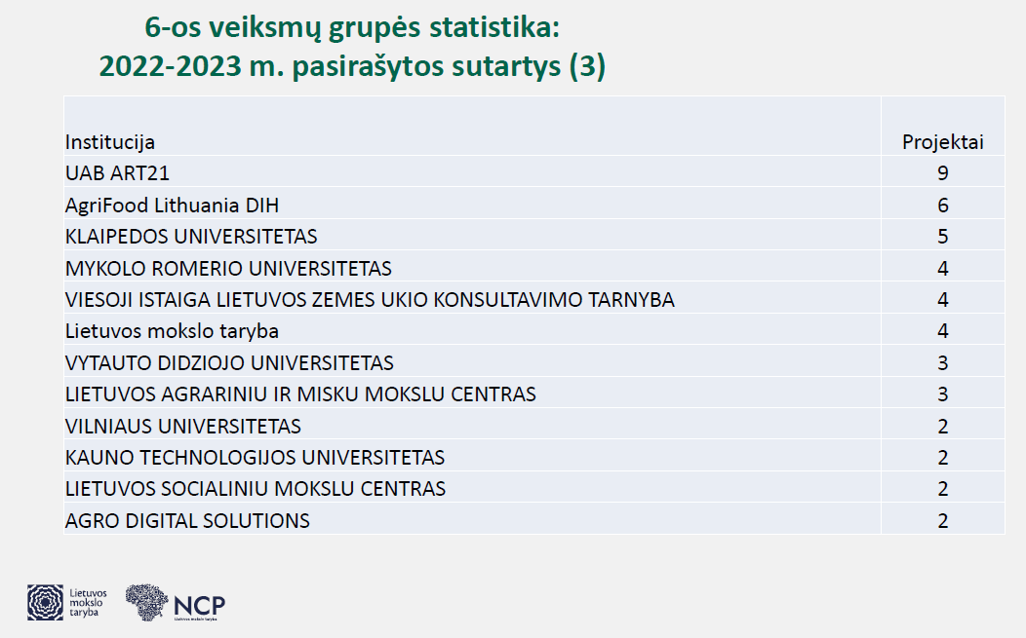
„Europos horizonto“ programos 6-os veiksmų grupės statistika
Skelbiama akcija – pirmiesiems trims, gavusiems „Europos horizonto“ programos finansavimą, 2024 m. bus skiriamos premijos:
I – 5000 Eur; II – 3000 Eur; III – 2000 Eur.

Slide 12
GTC doktorantų skatinimas už 2023 m. mokslinės veiklos rezultatus
Atsižvelgiant į darbo grupės, sudarytos Centro direktoriaus įsakymu (2023 m. spalio 18 d., Nr. V-78), rekomendacijas, skatinimas skiriamas:
Renatai Butrimienei, Ekotoksikologijos laboratorija, mokslinė vadovė – dr. N. Kazlauskienė (ekologijos ir aplinkotyros mokslo kryptis)
Gabrielei Bumbulytei, Cheminės ekologijos ir elgsenos laboratorija, mokslinis vadovas – prof. habil. dr. V. Būda (ekologijos ir aplinkotyros mokslo kryptis)
Liucijai Kamaitytei-Bukelskienei, Floros ir geobotanikos laboratorija, mokslinė vadovė – dr. Z. Sinkevičienei (ekologijos ir aplinkotyros mokslo kryptis)
Viktorijai Dobryninai, Entomologijos laboratorija, mokslinis vadovas – prof. habil. dr. J. R. Stonis (ekologijos ir aplinkotyros mokslo kryptis)
Justei Aželytei, P. B. Šivickio parazitologijos laboratorija, mokslinis vadovas – dr. V. Palinauskas (zoologijos mokslo kryptis)
Mariam Zareyan, Augalų fiziologijos laboratorija, mokslinis vadovas – dr. V. Šveikauskas (biologijos mokslo kryptis)
Ramunei Stanevičienei, Genetikos laboratorija, mokslinė vadovė – prof. dr. E. Servienė (biologijos mokslo kryptis)
Tautvydui Žalnieriui, Augalų fiziologijos laboratorija, mokslinė vadovė – dr. S. Jurkonienė (ekologijos ir aplinkotyros mokslo kryptis)
Ievai Ignatavičienei, Molekulinės ekologijos laboratorija, mokslinis vadovas – dr. (HP) D. Butkauskas (biologijos mokslo kryptis)
Margaritai Kazak, Entomologijos laboratorija, mokslinė vadovė – dr. R. Bernotienė (zoologijos mokslo kryptis)
Agnei Baranauskaitei, Genetikos laboratorija, mokslinė vadovė – dr. Ž. Strazdaitė-Žielienė (biologijos mokslo kryptis)
Tautvilei Šukytei, Molekulinės ekologijos laboratorija, mokslinis vadovas – dr. P. Prakas (biologijos mokslo kryptis)
German Alfredo Gutierrez Liberato, P. B. Šivickio parazitologijos laboratorija, mokslinė vadovė – dr. C. R. F. Chagas (zoologijos mokslo kryptis)

Slide 13
3. Dėl 2023 m. inventorizacijos atlikimo laiku svarbos.

Slide 14
Metinės inventorizacijos komisijų sudėtys ir terminai patvirtinti 2023 m. spalio 13 d. Gamtos tyrimų centro direktoriaus įsakymu Nr. V-77.
Inventorizacija atliekama 2023-10-31 duomenimis.
Inventorizacijos atlikimo terminas: 2023-11-03 – 2023-12-08.
LR Valstybės kontrolė nuo 2022 m. vykdo finansinį auditą GTC ir atkreipia dėmesį į vienos iš svarbiausių kontrolės procedūrų – turto ir įsipareigojimų inventorizacijos atlikimą laiku.
Pastaba. Siūlymai dėl nereikalingo, netinkamo naudoti ilgalaikio ir trumpalaikio turto nurašymo teikiami vietinei inventorizacijos komisijai, tačiau nenurašytas iki 2023-07-31 ilgalaikis turtas bus nurašomas tik po GTC teisinės formos pakeitimo.

Slide 15
4. Dėl ilgalaikio materialiojo turto įsigijimo ir įsigytų kompiuterių eksploatavimo tvarkos.

Slide 16
Ilgalaikiam materialiajam ir nematerialiajam turtui pirkti 2023 m. skirta 350 000 Eur

Slide 17
2023 m. NUPIRKTAS ILGALAIKIS TURTAS
Eil. Nr. | Pavadinimas | Suma, Eur
1 | Laminaras | 5097
2 | Baldai | 5331
4 | Palapinė renginiams | 540
5 | Įrenginys vamzdžiams valyti | 580
6 | Nepertraukiamo matinimo šaltiniai (UPS'ai) | 2444
7 | Traukos spinta | 5555
8 | Kompiuteriai; monitoriai I pusmetis | 3285
9 | Kompiuteriai (neš. ir stac. CPO) | 34 255
10 | Dronas | 1500
11 | Šviesinis mikroskopas su vaizdinimo kamera | 7986
12 | Antivirusinės licencijos | 15 979
13 | Gygapyxel 2 lic. | 227
14 | Genoes licencijos | 11 398
15 | Licencija ArcGis | 1204
16 | Skaityklos pritaikymas bendriems poreikiams (TV, indaplovė, kavos aparatas, universali konferencijų kamera ir kt.) | 9531
17 | Medinis namelis-džiovykla | 3616
 | IŠ VISO ĮSIGYTA: | 108 528

Slide 18
SUPLANUOTAS ĮSIGYTI TURTAS, KURIO ĮSIGIJIMO PROCEDŪROS NĖRA BAIGTOS
Eil. Nr. | Pavadinimas | Suma, Eur | Pastabos
1 | Homogenizatorius | 42 290 | Pasirašyta sutartis, pristatymas 11 mėn.
2 | Šaldiklis – 80 laipsnių | 27 830 | Pasirašyta sutartis, pristatymas 11 mėn.
3 | Vandens gręžinys | 6952 | Pasirašyta sutartis, pristatymas 11 mėn.
4 | Auginimo spinta-inkubatorius | 26 620 | Pasirašyta sutartis, pristatymas 12 mėn.
5 | Laboratorinė indaplovė | 16 829 | Pasirašyta sutartis, pristatymas 11 mėn.
6 | Meteorologinė stotelė | 10 382 | Pasirašyta sutartis, pristatymas 12 mėn.
7 | Generatorius | 14 800 | Pasirašyta sutartis, pristatymas 11 mėn.
8 | Traktorius | 59 956 | Pasirašyta sutartis, pristatymas 11 mėn.
9 | Fotografavimo įranga | 4520 | Žodinė sutartis, pristatymas 11 mėn.
10 | Ūkio priežiūros įrankiai (vejapjovė, krūmapjovė, grąžtai, pjūklai) | 7071 | Žodinė sutartis, pristatymas 11 mėn.
11 | Kompiuteriai 10 vnt. neš. | 6722 | Pasirašyta sutartis, pristatymas 11 mėn.
12 | Licencijos Microsoft | 12 100 | NEPATEIKTA VP paraiška!
13 | Licencijos Acrobat | 2500 | NEPATEIKTA VP paraiška!
14 | Licencijos Power Point | 400 | NEPATEIKTA VP paraiška!
15 | Licencijos Photoshop | 1000 | NEPATEIKTA VP paraiška!
16 | Licencijos Statistinių duomenų apdorojimo 10 vnt. | 1500 | NEPATEIKTA VP paraiška!
 | IŠ VISO: | 241 472

Slide 19
Dėl kompiuterių eksploatavimo eigos
Ignas Mikelionis, Veiklos aprūpinimo skyriaus bendrųjų reikalų specialistas, yra atsakingas už naujai įsigytus kompiuterius.
Dalinimas laboratorijoms bus vykdomas, siekiant pakeisti kompiuterius su nebepalaikomomis Win Vista, Win XP ir WIN 7 operacinėmis sistemomis Veiklos aprūpinimo skyriaus darbuotojo pagalba, perduodant UAB „EIT sprendimai“ paruošimui naudoti.
Kompiuterių perdavimas atsakomybėn kitam už turtą atsakingam asmeniui bus įformintas vidiniu perdavimo–priėmimo aktu, kurį kartu su eksploatavimo aktu parengs Finansų skyriaus vyriausioji specialistė Liudmila Belokurskaja (234 kab.).

Slide 20
5. Dėl prekių ir paslaugų įsigijimo, papildžius laboratorijų krepšelius, eigos.

Slide 21
Kiekvienai laboratorijai spalio mėn. papildomai skirta po 3000 Eur.
Panaudota 69 000 Eur
Liko panaudoti 44 000 Eur
Lėšos privalo būti panaudotos iki 2023-11-30

Slide 22
6. Dėl naujo IT paslaugų tiekėjo.

Slide 23
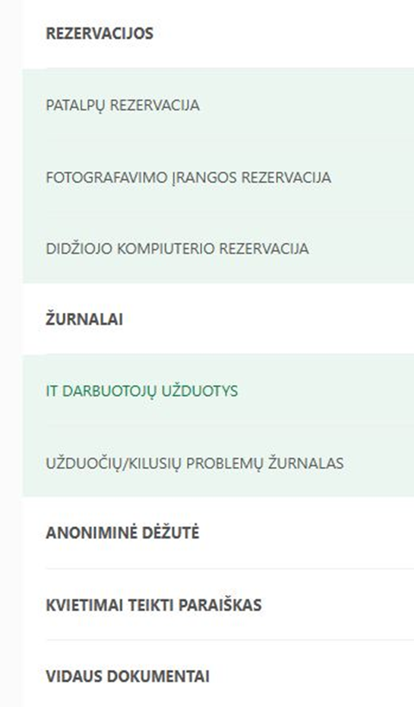
2023-10-27 pasirašyta kompiuterinės įrangos, serverių ir duomenų saugyklos techninės priežiūros, aptarnavimo ir remonto paslaugų sutartis su nauju paslaugų tiekėju UAB „EIT sprendimai“. Sutartis pasirašyta vieneriems metams.
Kilusias IT problemas ir toliau turite registruoti intranete esančiame žurnale „IT darbuotojų užduotys“.
Administruojantis asmuo gauna pranešimus, priklausomai nuo užduoties svarbumo lygio.
Žurnalas yra inovatyvus ir struktūrizuotas. Galima pridėti nuotraukų, susijusių su problema, pasirinkti jos svarbumo lygį (pvz., jeigu problemą reikia nedelsiant išspręsti, galima pasirinkti „kritinį“ lygį). Taip pat galima užfiksuoti kas užregistravo ir kas išsprendė duotą užduotį, pažymėti problemos pranešimo datą.

Slide 24
7. Dėl Gamtos tyrimų centro vidaus ir išorės komunikacijos.

Slide 25
GTC KOMUNIKACIJOS STRATEGIJOS ĮGYVENDINIMO
VEIKSMŲ PLANAS
* Gamtos tyrimų centro komunikacijos strategiją galite rasti GTC intranete

Slide 26
KOMUNIKACIJOS KRYPTYS
1. DIDINTI GTC IR JO KURIAMOS VERTĖS ŽINOMUMĄ IR PALAIKYMĄ
2. DIDINTI GAMTOS MOKSLO IR GTC, KAIP VIETOS JĮ PATIRTI IR VYSTYTI, PATRAUKLUMĄ
3. STIPRINTI GTC KOMUNIKACIJOS PAJĖGUMUS

Slide 27
1 KRYPTIS – DIDINTI GTC IR JO KURIAMOS VERTĖS ŽINOMUMĄ IR PALAIKYMĄ
TIKSLAS – sukurti vieningą vizualinę reprezentacinę sistemą, įtvirtinti GTC, kaip naudingo visuomenei, verslui, partneriams, įvaizdį ir palaikyti nuolatinį komunikacijos srautą socialiniuose tinkluose
PRIEMONĖS VEIKLOS
1. BAZINIŲ KOMUNIKACIJOS ĮRANKIŲ SUTVARKYMAS
2. KALENDORIUS
3. GAMTOS MOKSLAS – VERSLUI, VERSLAS – GAMTOS MOKSLUI
4. KAMPANIJA „GAMTOS HEROJAI“
5. RENGINIAI, SKIRTI GTC VEIKLAI PRISTATYTI

Slide 28
2 KRYPTIS – DIDINTI GAMTOS MOKSLO IR GTC, KAIP VIETOS JĮ PATIRTI IR VYSTYTI, PATRAUKLUMĄ
TIKSLAS – didinti susidomėjimą gamtos mokslu, kaip profesija, ir GTC, kaip vietą tai patirti
PRIEMONĖS VEIKLOS
1. KAMPANIJA – „RINKIS GAMTĄ“
2. BŪSIMŲJŲ MOKSLININKŲ AUGINIMO PROGRAMOS PARENGIMAS

Slide 29
3 KRYPTIS – STIPRINTI GTC KOMUNIKACINIUS PAJĖGUMUS
TIKSLAS – suburti komunikacijos padalinį, pirkti paslaugas GTC komunikacinei veiklai užtikrinti
1 . ŽMOGIŠKŲJŲ IŠTEKLIŲ SUKOMPLEKTAVIMAS KOMUNIKACIJOS STRATEGIJAI ĮGYVENDINTI
2. KOMUNIKACIJOS ĮTVIRTINIMAS, MOKYMAI
3. VIDINĖ KOMUNIKACIJA
PRIEMONĖS VEIKLOS

Slide 30
PAGEIDAUJAMAS GTC DARBUOTOJŲ ĮSITRAUKIMAS
1. Misijai, vizijai atnaujinti, šūkiui sukurti.
2. Komunikacijos veikloms siūlyti.
3. Vidaus komunikacijos priemonėms siūlyti.

Slide 31
8. Dėl projekto „Valstybės informacinių išteklių integracija į duomenų ežerą“.

Slide 32
Valstybės informacinių išteklių integracija į duomenų ežerą
Inventorinimo lentelė apie turimas informacines sistemas, registrus, duomenų bazes
Įrašas
IS/R/DB visas pavadinimas
IS/R/DB trumpinys
IS/R/DB veiklos sritis
Serverio vieta
Valdytojas
Tvarkytojas
Tiekėjas – dabartinis administratorius (kas prižiūri, administruoja?), kontaktai
Diegėjas (kas diegė?)
Kūrėjas (kas sukūrė?)
Ar planuojami IS/R/DB pakeitimai?
IS/R/DB duomenų bazės struktūra (pavadinimas, metai, techniniai požymiai)
Ar IS/R/DB archyvinė, aktyvi ar numatyta?
Nuo kada IS/R/DB aktyvi, numatyta? Jei archyvinė, nuo kada iki kada egzistavo? Nuo kada iki kada kaupiami duomenys?
Iš kur gaunami duomenys? (surenkame patys ar gauname iš: ...)
Į kokias IS/R/DB teikiami duomenys? Per kokią jungtį?
Kaip dažnai atnaujinami duomenys?
Aktualus teisės aktas
Pastabos apie IS/R/DB
https://docs.google.com/spreadsheets/d/12GZ5q1Nlq-fsXDWeT3EW31mkOCf-Pihs/edit#gid=300269080
Notes:
Lietuvos statistikos departamentas tapo Valstybės duomenų agentūra

Slide 33
9. Dėl „Europos horizonto“ akceleravimo veiklų kvietimų.

Slide 34
Parengta pagal ŠMSM Studijų, mokslo ir technologijų departamento darbuotojų Zitos Duchovskienės ir
Jūratės Vlaščenkienės prezentacijų medžiagą

Slide 35
Parama mokslo ir MVĮ teiktiems programos „Europos horizontas“ projektams, gavusiems Europos Komisijos (EK) kokybės ženklą, ir Marie Sklodowskos-Curie (MSC) veiklos, Europos mokslo tarybos, Pažangos sklaidos tyrimų erdvės teigiamai įvertintiems, tačiau dėl lėšų trūkumo negavusiems Europos Komisijos finansavimo, projektams
1. Mokslininkų individualių podoktorantūros stažuočių finansavimas Lietuvos institucijose (Europinė stažuotė, angl. European fellowship) ir trečiosiose šalyse (Pasaulinė stažuotė, angl. Global fellowship)
Didžiausia galima projektui skirti finansavimo lėšų suma (iš MSC veiklų): Europinėms stažuotėms – iki 200 000 Eur; Pasaulinėms stažuotėms – iki 300 000 Eur.
Finansuojama, kai institucija pateikė:
> projektus, negavusius EK finansavimo pagal MSC veiksmų schemą, bet gavusius EK kokybės ženklą (angl. Seal of Excellence, SoE);
> negavusius SoE ženklo, bet įvertintus ne mažesniu kaip programos „Europos horizontas“ MSC veiksmų darbo programoje nustatytu slenkstiniu balu – 70 proc.
2. Europos mokslinių tyrimų tarybos (EMTT) dotacijos koncepcijos pagrindimo projektams (angl. PoC – Proof of Concept), kuriems neskirtas EK finansavimas, bet suteiktas SoE ženklas – iki 150 000 Eur.

Slide 36

Parama identifikuotiems startiniams MTEP objektams ir galimybių studijoms su institucijų kelrodžiais sėkmingam dalyvavimui ES mokslinių tyrimų ir inovacijų programos „Europos horizontas“ kvietimuose skatinti
Su programos „Europos horizontas“ tematikomis susijusios krypties kelrodžio parengimas, t. y. pareiškėjo, planuojančio dalyvauti „Europos horizonto“ kvietimuose, strateginis dokumentas,
apibrėžiantis jo tikslus ir siektinus rezultatus, atskleidžiantis stiprybes ir silpnybes, galimybes ir grėsmes.
✓ Didžiausia galima tinkamų finansuoti išlaidų suma – iki 15 000 Eur.
Pareiškėjas turi pateikti informaciją, pagrindžiančią, kad yra gavęs iš viso ne mažesnę kaip 1 000 000 Eur EK dotaciją iš programos „Horizontas 2020“ ir (arba) programos „Europos horizontas“.
2. Startiniai galimybių projektai – veikla, skirta pasiruošti teikti paraišką pagal programos „Europos horizontas“ kvietimus vykdant projektą: MTEP idėjai pasitikrinti, partneriams pritraukti, moksliniams, technologiniams duomenims surinkti ir pan.
✓ Didžiausia galima tinkamų finansuoti išlaidų suma – iki 30 000 Eur;
Pareiškėjas turi pagrįsti, kad pareiškėjo startinio galimybių projekto tematika atitinka „Europos horizonto“
strateginį planą ir (arba) programos „Europos horizontas“ darbo programos kvietimą.
3. Individualios konsultavimo / ekspertų paslaugos
3.1. EK teikiamo projekto pagal programos „Europos horizontas“ ir programą EURATOM, kvietimą. Finansuojama: konsorciumo koordinatoriams iš Lietuvos – iki 20 000 Eur; konsorciumo dalyviams – iki 5000 Eur, bet ne daugiau kaip 2 proc. Lietuvos dalyvio prašomos EK dotacijos dalies.
EK teikiamas projektas EK ekspertinio vertinimo metu turi būti surinkęs ne mažiau kaip slenkstinį balą.

Slide 37

Parama veikloms, skirtoms Europos mokslinių tyrimų erdvės (EMTE) prioritetams įgyvendinti, siekiant institucinių pokyčių
Priemonės tikslas – atliepiant Europos mastu vykstančius procesus, suteikti mokslo ir studijų
institucijoms galimybę pasirengti ir įgyvendinti priemones, reikalingas tyrėjų karjerai, tyrėjų
pritraukimui skatinti.
Parama gali būti skiriama veikloms, skirtoms EMTE veiksmams įgyvendinti, siekiant institucinių pokyčių mokslo ir studijų institucijose (MSI):
✓ kompetencijų ugdymo programoms parengti, atnaujinti, įgyvendinti;
✓ planams, strategijoms, metodikoms, aprašams parengti ir (arba) įgyvendinti;
✓ nacionalinėms ir (arba) tarptautinėms partnerystėms (bendradarbiavimo) skatinti;
✓seminarams, konferencijoms ir kitiems dalijimosi patirtimi renginiams organizuoti ir (arba) dalyvauti.
Maksimali suma – iki 60 000 Eur.
Teikiamų paraiškų skaičius vienam pareiškėjui neribojamas. Tai pačiai
veiklai finansavimo projekto įgyvendinimo plane galima prašyti vieną kartą.
Projekto veiklų įgyvendinimo trukmė turi būti ne ilgesnė kaip 18 mėnesių.
Projektai turi būti baigti įgyvendinti ne vėliau kaip iki 2026 m. balandžio 30 d.

Slide 38
10. Dėl dejonizuoto vandens tiekimo sistemos ir kitų bendrojo poreikio įrenginių Gamtos tyrimų centre.

Slide 39
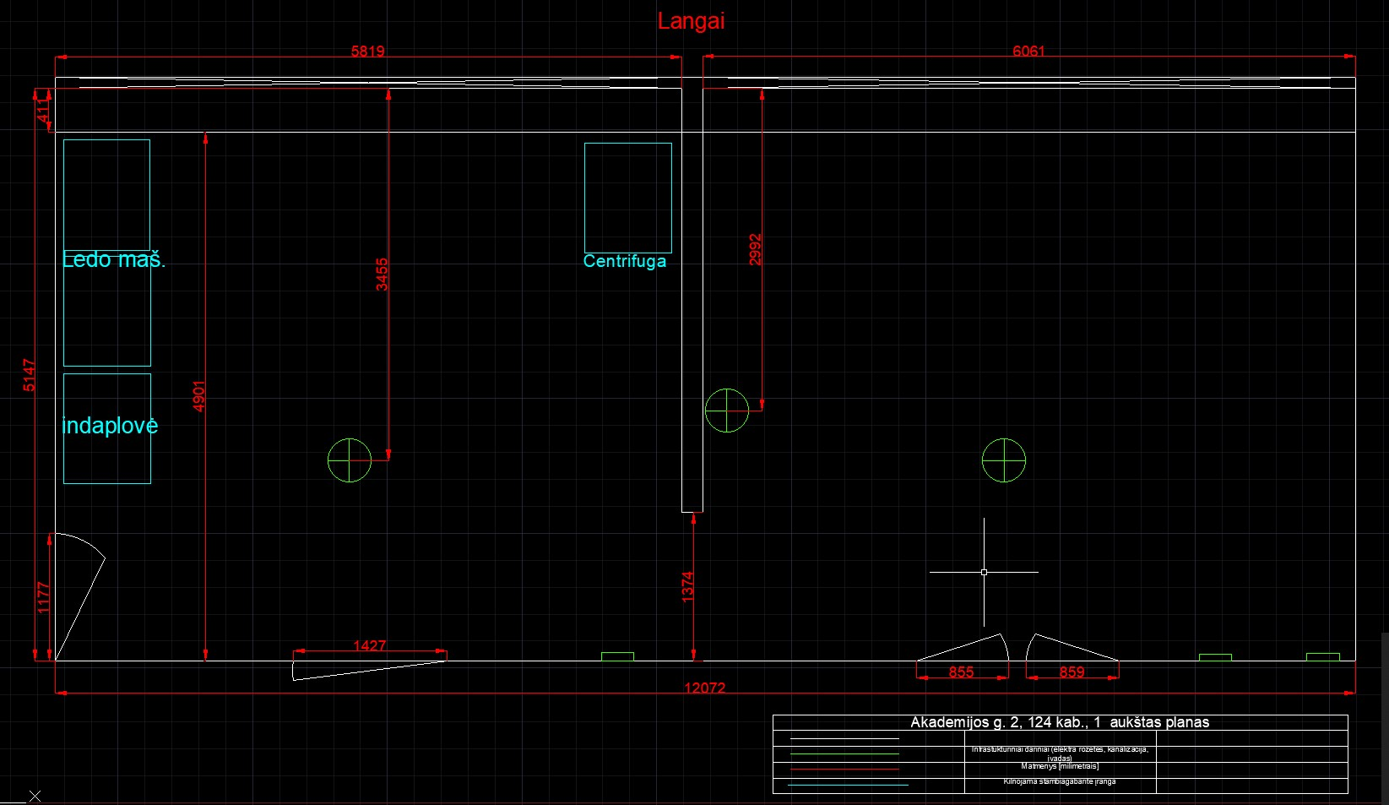
Bendro poreikio įrenginiai Gamtos tyrimų centre
Ledo mašinos ir centrifuga įrengtos 124 kab. ​
Bendruomenė kviečiama ir skatinama testuoti sistemą ir informuoti Veiklos aprūpinimo skyrių, problemų registravimo žurnale įrašant patogumus, trūkumus ir pastebėjimus​.
Ledo mašinos (smulkintas ledas ir ledo kubeliai) įjungiamos kiekvienos savaitės pradžioje ir visiškai (~120 kg) įkraunamos. ​
Dėl greitesnio suvartojimo arba didesnio (>100 kg) ledo poreikio iš anksto informuoti el. p. dmitrij.morudov@gamtc.lt, tel. +370 666 86 426 arba savarankiškai paleisti mašinas (išklausius instruktažą).
Montavimas numatomas iki 2023 m. pabaigos.​
Laboratorinė indaplovė​.
Mėginių homogenizatorius Cole-Parmer Geno/Grinder® 2010 (apdorojami tūriai nuo 1,5 ml iki 750 ml); ardymas naudojant įvairiausių dydžių ir medžiagų šratus (angl. bead milling).
Visiškas 124 kab. įrengimas ir apdailos darbai numatomi 2024 m.

Slide 40
Dėl dejonizuoto vandens tiekimo sistemos Gamtos tyrimų centre
Sistema įrengta. ​
Bendruomenė kviečiama ir skatinama testuoti sistemą ir informuoti Veiklos aprūpinimo skyrių, įrašant problemų registravimo žurnale patogumus, trūkumus ir pastebėjimus.​
Vandens ėmimo taškas įrengtas pirmame, antrame, trečiame ir ketvirtame aukštuose metalinėse spintose, pažymėtose iškaba su instrukcija​.
Jei kiltų neaiškumų ar gedimų, nedelsiant pranešti el. p. dmitrij.morudov@gamtc.lt, tel. +370 666 86 426.​
Švaraus vandens ištekliai „neriboti“, tačiau nepamirškime apie ekologinį pėdsaką (pagaminti 1 l dejonizuoto (distiliuoto) vandens reikia 2–3 l vandentiekio vandens).

Slide 41
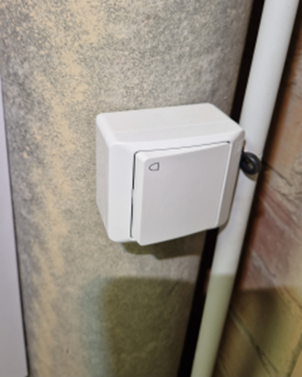
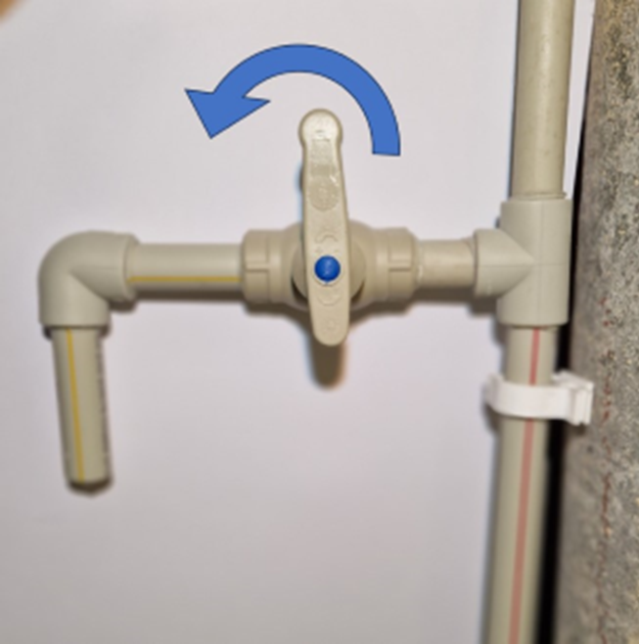
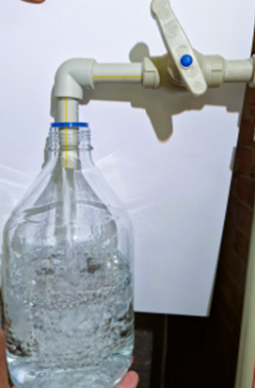
GTC bendruomenei skirtas demineralizuoto (distiliuoto) vandens ėmimas
Sistemos našumas yra 150 l per val. Talpos dydis – 200 l.
1 žingsnis. Paspauskite skambučio mygtuką. Palaukite apie 5 sek., kol vandentiekyje susidarys slėgis.
2 žingsnis. Atsukite sklendę ir pripildykite savo talpą demineralizuotu vandeniu. Užsukite sklendę.
Pastaba. Atidarius sklendę, bet nepaspaudus skambučio mygtuko, vanduo nebėgs. Vanduo po mygtuko paspaudimo bus tiekiamas apie 5 min. Po 5 min. sistema atsijungs automatiškai ir pereis į budėjimo režimą.
Paspauskite (push) Pasukite (open) Prisipildykite (fill up)
Koks tai vanduo ir kaip jis ruošiamas?
Nuo mineralinių ir kitų priemaišų išvalytas vanduo.
1 etapas. Vandentiekio vanduo išvalomas mechaniškai, atliekamas jo minkštinimas.
2 etapas. Naudojant specialias membranas, atvirkštinio osmoso būdu pašalinama >99 % visų esančių priemaišų (bakterijų ir druskų). Po membranų vanduo papildomai praleidžiamas per jonų mainų dervą ir saugomas 200 l talpoje.
3 etapas. Saugomas vanduo periodiškai cirkuliuoja per papildomą jonų mainų užpildą, ultrafiltracijos (UF) membraną ir UV lempą. Vandentiekis yra žiedinis, todėl visas Jūsų paimamas vanduo atkeliauja tiesiai iš talpos.

Slide 42
11. Kiti klausimai.

Slide 43
Dėl darbuotojų lojalumo įstaigai.

Slide 44
Dėl kortelių sistemos įvedimo ir saugumo stiprinimo.

Slide 45
Dėl galimų PAV dokumentų rengėjų ir jų kontaktinių duomenų pateikimo Aplinkos ministerijai

Slide 46
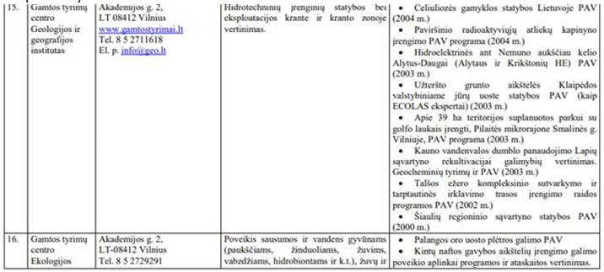
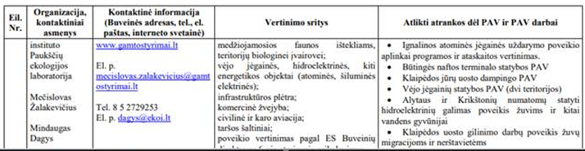
Aplinkos ministerijos interneto svetainėje paskelbtas PAV dokumentų rengėjų sąrašas neoficialus ir negalutinis.

Slide 47
Aplinkos ministerijos interneto svetainėje paskelbtas PAV dokumentų rengėjų sąrašas neoficialus ir negalutinis.
Kviečiame visus PAV dokumentų rengėjus susipažinti su Aplinkos ministerijos svetainėje skelbiama informacija Galimų PAV dokumentų rengėjų sąrašas - Lietuvos Respublikos aplinkos ministerija (lrv.lt) ir, esant reikalui, pateikti patikslinimus ar pateikti informaciją apie sąraše nepaskelbtus PAV dokumentų rengėjus. Informaciją prašome teikti iki lapkričio 17 d. el. p. ausrys.balevicius@gamtc.lt

Slide 48
Dėl Ukrainos

Slide 49
Kviečiame prisidėti prie APKASŲ ŽVAKIŲ GAMYBOS UKRAINAI – renkame medžiagas, reikalingas apkasų žvakių gamybai:
1. Senas ir naujas žvakes, žvakių likučius, parafiną, vašką.
2. Tuščias, švarias metalines įvairių maisto produktų – konservų, kavos (pvz., „Lavazza“ ir pan.), kondensuoto pieno, pupelių, žirnelių ir kt. – skardines (netinka tik gėrimų skardinės).
3. Gofruotą kartoną.
Pirmame GTC aukšte prie 124 kab. rasite dėžes, į kurias galite sudėti paaukotas medžiagas.
Medžiagas atiduosime savanoriams, kurie pagamins ir išsiųs žvakes į Ukrainą. Kas vieniems yra atlieka, kitiems – gyvybiškai svarbi pagalba.
AČIŪ VISIEMS, KURIE PRISIDEDA PRIE PARAMOS UKRAINAI!

Slide 50
Dėl elektros ir šildymo GTC

Slide 51
Pastate, esančiame Akademijos g. 2, įrengti šildymo sistemos termoreguliatoriai. Prašome taupyti šilumą ir prisukti radiatorius prieš savaitgalius ar atostogas.
Yra nupirkti 200 vnt. LED šviestuvų, kurie bus keičiami Gamtos tyrimų centro pastatuose.

Slide 52
Anonsai

Slide 53


Slide 54
PAPILDOMAS daktaro Disertacijų tematikų ir vadovų konkUrsas
Vadovaujantis Gamtos tyrimų centro direktoriaus 2023 m. spalio 31 d. įsakymu Nr. D-79,
yra paskelbtas papildomas biologijos, fizinės geografijos, geologijos, ekologijos ir aplinkotyros, zoologijos mokslo krypčių daktaro disertacijų tematikų ir vadovų konkursas Gamtos tyrimų centre.
Konkursui pateikiami šie dokumentai:
  daktaro disertacijos tematikos paraiška su laboratorijos vadovo viza;
  galimo vadovo mokslinių publikacijų ir kitos veiklos sąrašas.
Dokumentai pateikiami el. p. sekretoriatas@gamtc.lt iki lapkričio 17 d.
Disertacijos tematikos turi atitikti Centro vykdomų mokslinių tyrimų kryptis.
Doktoranto vadovas turi atitikti ne žemesnius kaip vyresniojo mokslo darbuotojo reikalavimus* ir dalyvauti doktorantūros procese, tarptautinėje mokslinėje ir ekspertinėje veikloje. Mokslininkas vienu metu gali vadovauti ne daugiau kaip penkiems doktorantams (įskaitant ir esančių akademinėse atostogose).
* Minimalių kvalifikacinių valstybinių mokslo ir studijų institucijų mokslo darbuotojų pareigybių reikalavimų aprašo, patvirtinto Lietuvos mokslo tarybos 2021 m. sausio 29 d. nutarimu Nr. V-61, 11.2 reikalavimai.

Slide 55
Lietuvos mokslų akademijos Biologijos, medicinos ir geomokslų skyrius 2023 m. lapkričio
23 d. 10 val. Lietuvos mokslų akademijoje (Gedimino pr. 3, Vilnius) organizuoja 16-ąją Lietuvos jaunųjų mokslininkų konferenciją „Bioateitis: gamtos ir gyvybės mokslų perspektyvos“.
Dalyviai:
Justė Aželytė. Pranešimo tema: „Paukščių maliarinės infekcijos poveikis stuburinio šeimininko žarnyno mikrobiotai“. Sekcija: Bendroji biologija ir geomokslai (darbo vadovas – dr. Vaidas Palinauskas, mokslinis konsultantas – dr. Alejandro Cabezas-Cruz).
Mélanie Yvonne Ludivine Duc. Pranešimo tema: „Molecular diagnostic tools unraveling formerly unknown pathologies caused by neglected cosmopolitan malaria-like Haemoproteus blood parasites“. Sekcija: Bendroji biologija ir geomokslai (darbo vadovas – habil. dr. Gediminas Valkiūnas).
Elyza Pilipaitytė. Pranešimo tema: „Kuršių marių žuvų dydžių pokyčiai dėl tiesioginės ir netiesioginės žmogaus veiklos“. Sekcija: Bendroji biologija ir geomokslai (darbo vadovė – dr. Asta Audzijonytė, moksliniai konsultantai – dr. Linas Ložys, dr. Eglė Jakubavičiūtė).

Slide 56

Jau šį penktadienį, lapkričio 10 d., 13 val. laukiame jūsų nuotoliniame
seminare „Briuselio burbulas“: kaip efektyviau jį išnaudoti partnerių paieškai“ ?
Seminaro pranešėjai – Lietuvos mokslo ryšių biuro LINO Briuselyje vadovas Tadas Tumėnas ir komanda.
Seminaro akcentai:
kaip LINO biuras Lietuvos tyrėjams gali padėti plėtoti tarptautinį bendradarbiavimą;
praktiniai patarimai, kaip efektyviai save pristatyti;
partnerių paieškos formos pildymas ir diskusija.
Numatoma seminaro trukmė – 1 val.
Spustelėkite čia norėdami prisijungti prie susitikimo
Susitikimo ID: 355 191 427 505
Slaptasis kodas: 8LTZ3J

Slide 57

„Europos horizonto“ (EH) programos galimybės 5 veiksmų grupėje „Klimatas, energetika, judumas“
Renginys vyks š. m. lapkričio 16 d. 10.00–11.30 val.
„MS Teams“ platformoje. Užsiregistravusiems dalyviams nuoroda į el. paštą bus atsiųsta, likus vienai dienai iki renginio.
REGISTRACIJA Į RENGINĮ: https://byt.lt/YfJPP
Renginys skirtas mokslo įstaigoms, įmonėms bei organizacijoms, kuriančioms ar planuojančioms diegti inovacijas šios veiksmų grupės srityse.
Daugiau informacijos: europoshorizontas.lt

Slide 58


Programos ERA4Health informacinis renginys apie 2024 m. paraiškų konkursą NutriBrain.
Seminaras (anglų kalba) vyks nuotoliniu būdu š. m. lapkričio 10 d. 16.00‒18.00 val.
Lapkričio 3 d. paskelbus trečią „Europos Horizonto“ partnerystės ERA4Health 2024 m. kvietimą „Smegenų senėjimo moduliavimas per mitybą ir sveiką gyvenimo būdą“ („Modulation of brain ageing through nutrition and healthy lifestyle (NutriBrain)“), Lietuvos mokslo taryba (LMT) ir kvietimo sekretoriatas kviečia į informacinį renginį kvietimui pristatyti.
Registracija ir programa. Detali informacija čia.
Lietuvos mokslų akademijos Žemės ūkio ir miškų mokslų skyriaus Jaunoji akademija organizuoja tradicinę 12-ąją tarptautinę jaunųjų mokslininkų konferenciją ,,Jaunieji mokslininkai – žemės ūkio pažangai“ (The Young Scientists For Advance Of Agriculture AGRISCI2023)​
Konferencija vyks 2023 m. lapkričio 16 d. Lietuvos mokslų akademijoje (Gedimino pr. 3, Vilnius).​
Kviečiami dalyvauti jaunieji mokslininkai, doktorantai ir tyrėjai. Konferencijos dalyviai registruojasi užpildydami registracijos anketą ir pateikdami vieno puslapio (300 žodžių) pranešimo tezes oficialiame konferencijos tinklalapyje www.agrisci2023.com

Slide 59



2023 m. lapkričio 17 d. (penktadienį) 10 val. Lietuvos mokslų akademijos mažojoje konferencijų salėje (Gedimino pr. 3, Vilnius) vyks diskusija „Naujomis genominėmis technologijomis (NGT) gautų augalų veislių teisinė reguliacija – nauda ir iššūkiai“.
Daugiau informacijos: https://www.lma.lt/news/2109/67/Diskusija-Naujomis-genominemis-technologijomis-NGT-gautu-augalu-veisliu-teisine-reguliacija-nauda-ir-issukiai
Skelbiami 2023 metų Lietuvos mokslų akademijos premijų konkursai
Kasmet yra skelbiami Jaunųjų mokslininkų ir doktorantų, Aukštųjų mokyklų studentų geriausių mokslinių darbų konkursai, skirti skatinti perspektyvius jaunų žmonių atliekamus mokslinius tyrimus. Moksliniai darbai priimami 2023 m. spalio 30 d. – gruodžio 1 d.
Jaunųjų mokslininkų ir doktorantų geriausių mokslinių darbų konkurso skelbimą rasite čia.
Aukštųjų mokyklų studentų geriausių mokslinių darbų konkurso skelbimą rasite čia.
2023 m. lapkričio 21 d. (antradienį) 11 val. vyks nuotolinis komisijos posėdis „Rinkimai į Lietuvos mokslų akademijos Jaunosios akademijos narius“.

Slide 60
Ačiū už dėmesį!

